Slide 1

Коррелятор для JMeter
Ковязина Алена. ООО "Перфоманс Лаб"

Slide 2
План доклада
Тестирование WEB: проблемы с определением параметров, передаваемых от запроса к запросу в сложных системах;
Корреляция, подходы;
“Кухня” Jmeter;
Реализация плагина;
Вопросы и ответы.

Slide 3


Выбор инструмента
VS
Notes:
Каждый раз, когда мы начинает разработку скриптов, остро встает вопрос об используемых инструментах: платный или бесплатный, какие удобные инструменты он имеет, сколько времени займет разработка с помощью того или иного инструмента. Как правило мы получаем следующую картину :
либо мы используем платные средства с кучей приятных полюшек и получаем результат быстро(но дорого)
либо используем бесплатные средства с меньшей функциональностью и тратим больше времени и сил.
Не секрет, что Заказчики в большинстве предпочитают бесплатное программное обеспечение.
Что же тогда нам остается? Взять ноги в руки и делать всю грязную нудную работу вот этими же руками и глазами ☺

Slide 4

Apache JMeter?
Новая функциональность?
Notes:
Чтобы не ходить далеко за примером :
Наше любимое средство нагрузочного тестирования веб-систем это Apache JMeter.
Я не буду перечислять все плюшки этого инструмента : и бесплатный и опенсорсный, обладает многими приятными фишками, и позволяет( я почти в этом уверена) доапдейтить при желании свою функциональность до уровня космического корабля ☺
Для создания тестов под веб он обладает по сути всей нужной функциональностью.

Slide 5
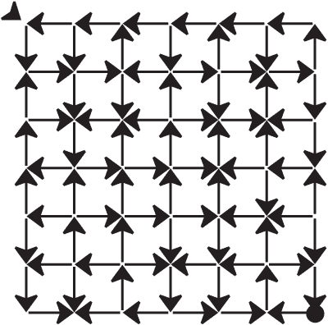
Тестирование WEB
Найти параметры
Являются ли они динамическими?
Найти зависимости
Добавить экстракторы
Заменить константы на переменные
Notes:
Но давайте начнем сначала. Что самое трудоемкое в процессе создания скрипта? Наверно это запись и поиск динамических параметров.
Да, с процессом записи JMeter справляется на 5, но что делать с поиском параметров? Ведь если мы тестируем сложную систему, то эта задача становится отнюдь не тривиальной:
надо найти все параметры запросов
определить являются ли они динамическими
найти зависимости (провести корреляцию)
добавить нужные экстракторы и заменить константы на переменные
Фронт работ не маленький, особенно если эти зависимости отнюдь не очевидны.

Slide 6
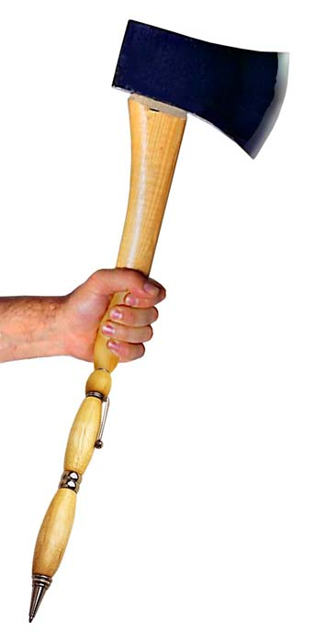
Подход 1
Делаем все сами
Notes:
Так . 1 пункт. Ну с этим пунктом думаю всем все понятно, не будем заострять внимание. Этот способ жесток и беспощаден

Slide 7

Подход 2
Ручная корреляция
Notes:
2. Ручная корреляция – включаем мозг, находим нужные параметры руками/глазами с помощью сущестсвующих инструментов и добавляем нужные нам зависимости. Получаем правильный результат с меньшими усилиями и без явных “кривоватостей”

Slide 8
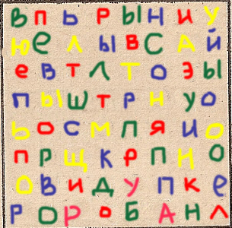
Подход 3
Автоматическая корреляция
Notes:
3. Автоматическая корреляция – все пускаем на самотек под управлением инструмента НТ и получаем нечто неопределенное. Мы можем получить хороший результат, не спорю.
Но только в простых случаях. Вероятнее всего , что в результате такой автоматической корреляции мы получим вовсе не то ,что ожидалось.
TODO
Между этим и следующим кадром сделать анимацию

Slide 9

ХМММ…
Видеть изменяемые параметры
Из каких респонсов они берутся
Настроить регулярные выражения для поиска и вставки
Как прикрутить все это к JMeter
Notes:
Так что же нам надо?
Давайте будем реалистами и скажем :
Автоматическая корреляция нам не нужна, но было бы здорово видеть параметры, которые изменяются от прогона к прогону.
А еще было бы здорово видеть, из каких респонсов эти параметры берутся и вставлять экстракторы и соответствующие переменные.
Как искать эти зависимости ? Использовать регулярки? Какие регулярки использовать? Как настроить список регулярок?
Если мы получаем нужные нам параметры с помощью регулярок, то как повлиять на процесс вставки экстрактора : как минимум регулярка для него должна быть адекватной (тут надо понимать что регулярка для поиска и экстрактора – это разные вещи)
Очень много вопросов ☺ И самый последний из них :
Как все это прикрутить к нашему любимому Jmeter’у

Slide 10
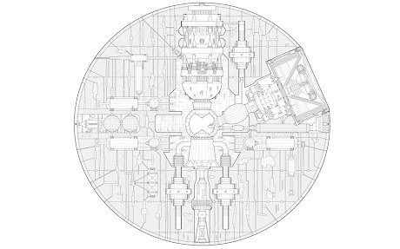
Ингредиенты
Семпл
Листенер
Контроллер
Notes:
И так, все здорово, но что же все таки делать с джиметром. Понятно что это должен быть отдельный плагин, который просто добавляет новую функциональность и который можно прицепить к любому инстансу без особых проблем. Никаких координальный изменений в структуре быть не должно.
Все кто работал с джиметром знают что среди стандартных элементов можно выделить такие как :
семпл - собственно через семплы и выполняются нужные нам действия.
листенер- агрегирует результаты выполнения семплов и отображает или каким-то еще образом обрабтывает полученные результаты
контроллеры – контролируют процесс выполнения семплов , ну или позволяют их записывать ☺
Наш коррелятор должен уметь прогнать/записать семплы, сохранить реквесты с респонсами, проанализировать и вставить экстракторы с соответствующими переменными в нужные нам семплы.

Slide 11

Рецепт приготовления
Используем листенер
Notes:
В джиметре есть такой замечательный инструмент как Script recorder. Именно с помощью него и производится запись скрипта: т.е. он формирует список семплов при ручном прогоне скрипта через браузер. Но для корреляции нам необходимы респонсы, а не только реквесты. Для этого можно использовать листенер, который будет перехватывать ответы recorder’а. Это путь наименьшего сопротивления и позволяет добавить нужную нам функциональность без особых проблем.
Вроде все гладко, но если начать рыть глубже то мы увидим, что прямой связи между семплом и респонсами в листенере не существует. Что-же делать? Ничего. Мы сразу решили что делаем плагин, а не меняем структуру джиметра, поэтому придётся что-то придумывать.

Slide 12
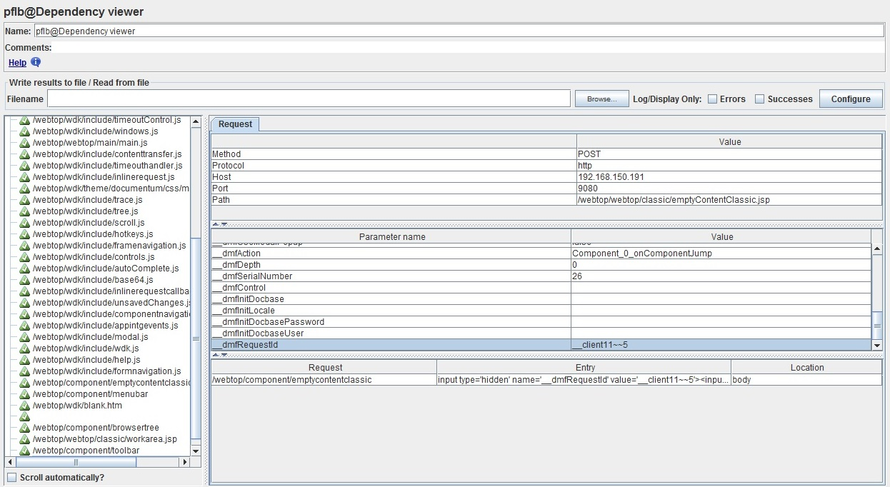
Поиск коррелируемых респонсов
Notes:
Не углубляясь в дебри программирования имеем следующий результат :
Плагин , работает по принципу стандартного листенера, т.е. при прогоне или записи скрипта данные перехватываются и сохраняются. Если запрос сформирован через HTTP Sampler, то он парсится: определяются параметры запроса, coockie, пути и т.д. Иначе данные запроса не отображаются и не обрабатываются
При просмотре параметров запроса происходит поиск значений в списке предшествующих реквестов, сохраненных в листенере. Для каждого реквеста выводится только первое вхождение искомого параметра. Список найденных реквестов отображается в отдельной таблице:
Request - запрос, в котором присутсвует искомое значение
Entry - кусок респонса, с искомым значением
Location - расположение искомого элемента :
coockie - найден в куки
body - найден в body

Slide 13
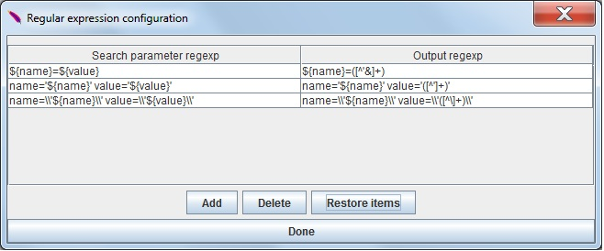
Настройка регулярных выражений
  ${name} - наименование параметра
  ${value} - значение параметра
Notes:
Search regexp - для поиска данных в респонсе
Output regexp - соответствующая регулярка для вставки в Regular Expression Extractor. Опционально
Настроить дефолтный список регулярок можно, указав соответсвуюие данные в файле jmeter.properties
Используются следующие регулярные выражения :
dependency.regexp.in - для формирования Search regexp. Значение по-умолчанию ${name}=${value}|name='${name}' value='${value}'|name=\\'${name}\\' value=\\'${value}\\'
dependency.regexp.out - для формирования Output regexp. Значение по-умолчанию ${name}=([^'&]+)|name='${name}' value='([^']+)'|name=\\'${name}\\' value=\\'([^\\]+)\\'
При использовании регулярки происходит замена параметров
${name} - наименование параметра
${value} - значение параметра

Slide 14
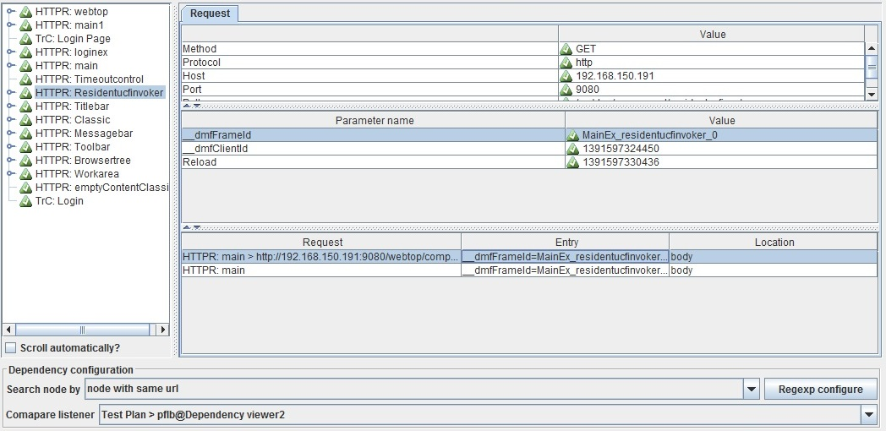
Изменяемые параметры
Notes:
Есть возможность сравнить данные двух листенеров, для поиска изменяемых параметров. В этом случае необходимо выбрать листенер pflb@Dependency viewer для сравнения и алгоритм поиска вершины. Если для реквеста будет найден аналог, то это приведет к процедуре сравнения параметров запроса.
Для поиска корреляции надо выбрать следующие значения :
Compare listener - листенер с деревом реквестов, из которых и будет выбираться запрос для сравнения
Search node by - алгоритм выбора вершины :
node with same url - поиск реквеста производится с вершины дерева до нахождения первого реквеста с аналогичным URL
node with same path - поиск реквеста производится с учетом порядка нахождения текущей вершины в дереве. Т.е. ищется вершина точно с таким же расположением
После сравнения каждый параметр может принять одно из следующих состояний :
Соответсвует - иконка успешного выполнения
Не соответсвует - иконка предупреждения
Не найден - иконка отсутсвует

Slide 15
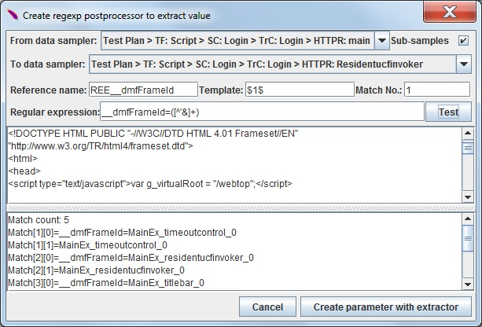
Вставка экстрактора
Notes:
Для автоматической вставки постпроцессора Regular Expression Extractor необходимо дважды кликнуть на строку таблицы с коррелируемым респонсом.
Откроется диалог со следующим списком параметров :
From sampler - список семплов, которые могли быть источником получения коррелируемого респонса. Именно в этот семпл будет вставлен постопроцессор для получения параметра
Sub-samples by - поиск переменной будет происходить в подзапросах
Regular expression - регулярное выражение , используемое при создании постпроцессора

Slide 16

Итог
  Поиск параметров
  Поиск зависимостей
  Настройка регулярок
  Вставка экстракторов
  Все так же бесплатно
Notes:
Для автоматической вставки постпроцессора Regular Expression Extractor необходимо дважды кликнуть на строку таблицы с коррелируемым респонсом.
Откроется диалог со следующим списком параметров :
From sampler - список семплов, которые могли быть источником получения коррелируемого респонса. Именно в этот семпл будет вставлен постопроцессор для получения параметра
Sub-samples by - поиск переменной будет происходить в подзапросах
Regular expression - регулярное выражение , используемое при создании постпроцессора

Slide 17

Вопросы и ответы
  Контакты :
    Skype: alee1933
    Email: e.kovyazina@pflb.ru
Notes:
Для автоматической вставки постпроцессора Regular Expression Extractor необходимо дважды кликнуть на строку таблицы с коррелируемым респонсом.
Откроется диалог со следующим списком параметров :
From sampler - список семплов, которые могли быть источником получения коррелируемого респонса. Именно в этот семпл будет вставлен постопроцессор для получения параметра
Sub-samples by - поиск переменной будет происходить в подзапросах
Regular expression - регулярное выражение , используемое при создании постпроцессора

